Slide 1


㈜ 비제이시스템즈 회사소개서
BJ Systems
(2014. 06)
Value Creation with
Copyright© 2013 BJ Systems Co., Ltd. All rights Reserved

Slide 2
ㅡ CONTENTS ㅡ
Ⅰ. Corporate Profile
회사개요 / 회사연혁 / 조직현황
Ⅱ. Business Status
사업분야 / 사업전략 / 사업모델
Ⅲ. Management Status
Partner / Customer

Slide 3
Value Creation with BJ Systems
Corporate Profile
회 사 개 요
회 사 연 혁
조 직 현 황

Slide 4
회사개요
회사 일반 현황
주요연혁
회사명 | ㈜비제이시스템즈 / BJ Systems, Inc
설립일 | 2007년 1월 26일
대표이사 | 정 경 윤(鄭 敬 潤) / Jung Kyung Yun
자본금 | 5천만원
매출 | 14억원 (2013년 매출)
임직원 수 | 8명 (2014년 6월말 현재)
주요사업분야 | System Integration (SI) IT Outsourcing - e-Commerce Solution 유통 및 개발 System (Server) 유통 및 공급 IP 기반 CTI 솔루션 유통 등
주소 | 경기도 성남시 분당구 대왕판교로 644번길 49 다산타워 5, 6층
연락처 | 82-70-4202-8108 (FAX : 82-2-2635-8108)
2007 ㈜ 알엔비기술 설립
핸디소프트 BPM 솔루션 파트너 선정
2011 사명변경 : ㈜알엔비기술 => ㈜비제이시스템즈
IBM 웹스피어 e-Commerce 솔루션 파트너
신세계몰 개발 및 운영 파트너 선정
롯데홈쇼핑 CTI 구축 시스템 공급 파트너
2013 AIA 생명 TM 콜센터 시스템 구축 파트너
2014 PNP시큐어 DB보안솔루션 파트너 선정

Slide 5

조직현황
조직도
대표이사
SI 사업부
서비스 사업팀
경영 지원팀
Sales
SI / Infra / Solution
기업/ 금융 / 공공
HW 기술지원
System Integration
IT Outsourcing
재무/회계
관리/마켓팅 지원
임 원
관리/마케팅
영 업
개발
계
1
1
2
4
8

Slide 6
Value Creation with BJ Systems
Business Status
주요사업부문
사업영역 및 전략

Slide 7
사업분야
주요 사업 영역
S/W
협업 솔루션 Groupware, EDMS
WAS, DBMS
TMAX, Tibero, 알티베이스
백업 솔루션 넷볼트
가상화 솔루션 Vmware
Contact Center
E-Commerce
보안솔루션
PNP시큐어
Infra구축
Server
Network
Storage
System S/W
Security
CTI 통신시스템
주요 사업 영역
SI
시스템 통합 (SI사업) IT Service
SM 운영 및 유지보수
공공 분야
금융 분야
일반기업 분야

Slide 8
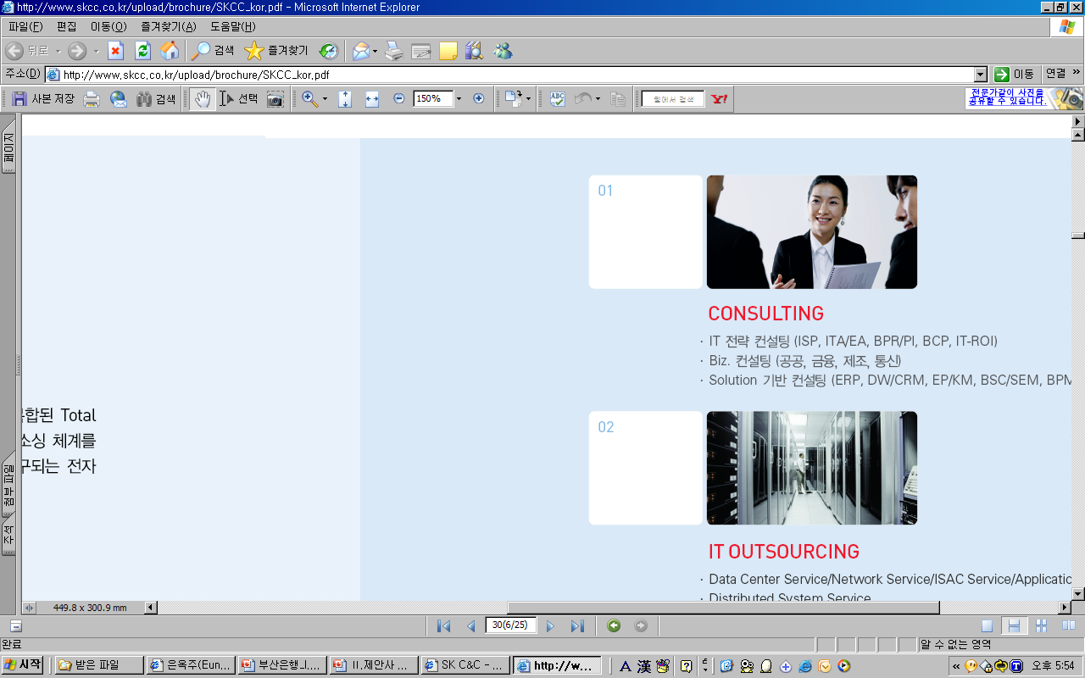
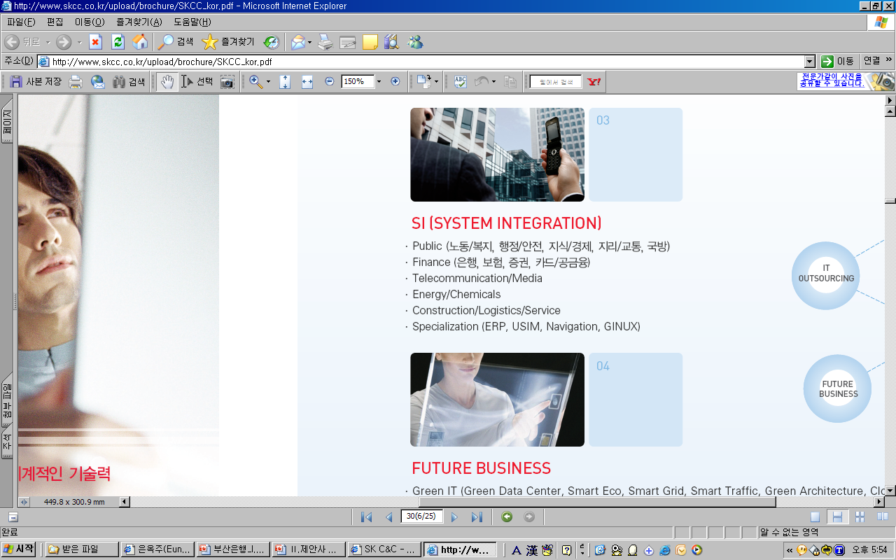


사업분야
서비스 영역
S/W
01
03
Software
Infra 구축
Infra
고객 비즈니스 환경에 부합하는
Server, Network, Storage, Desktop 등
Total infra Solution 제공
(DELL, IBM, HP, Hitachi, Cisco, etc)
그룹웨어/EDMS 등 협업솔루션과 WAS, DBMS OS 인프라 SW, 가상화 솔루션 및 백업/보안 솔루션 등 고객이 필요로 하는 다양한 SW 공급
CTI/
e-Commerce
02
04
System integration
SI
특화서비스
요구사항에 맞는 최고의 IT 서비스를 제공
Consulting / MasterPlan
IT Outsourcing
SM 운영/관리
전 산업분야에 걸쳐 전화 및 다양한 채널을 활용한 Contact Center 솔루션 및 서비스 제공
인터넷쇼핑몰 등 e-Commerce 솔루션 및 서비스 제공

Slide 9
사업분야
사업 전략
맞춤형 시스템
고객 환경에 최적의 맞춤 시스템 개발
최적의 컨설팅
공공(Public)
국방, 전자 정부 용 맞춤 시스템 구축
전자 정부 및 공공 기관 정보시스템 통합 서비스
스마트워크, 가상화 솔루션 제공
컨설팅 통한 분석 및 맞춤형 시스템 설계/구현
안정적인 유지보수
S/W, H/W 통합 구매/설치 /유지보수
Enterprise
기업의 요구사항에 부합하는
최적의 구현방안 제시
CTI
다양한 채널의 Contact Center 제공
금융
은행/증권/카드/보험 사 특화 시스템 구축 및 서비스
E-Commerce
이마트, 롯데마트 등
다양한 구축 노하우를 통한
Best Practice 제공

Slide 10
Value Creation with BJ Systems
Partner & Customer
Partner
Customer

Slide 11












Partner
CNS

Slide 12



Customer
삼성전자 반도체 16 Line TC (Tool Control) 시스템 구축
삼성전자 반도체 FDC (Fail Detection Center) 시스템 구축
삼성전자 반도체 온양사업장 MC (MachineControl) 시스템 구축
전화주문시스템 구축
인터넷쇼핑몰 고도화 시스템 구축
신세계몰 구축
신세계몰 고도화
이마트몰 구축
Websphere Commerce Product 적용 프로젝트
인터넷쇼핑몰 구축
인터넷쇼핑몰 리뉴얼
TM센터 시스템 구축
광주센터 증설

Slide 13



Customer
경찰청 수배차량 검색체계 개선 2차사업
중소기업진흥공단 통합콜센터 상담시스템 구축
(서울특별시)
서울시 장애인생활시설관리 시스템 구축

Slide 14
감 사 합 니 다
BJ Systems, Inc.
Tel: 070-4202-8108
Fax: 02-2635-8108
e-mail: hotsoft@bjsystems.kr

